Slide 1



NHỮNG NỐT NHẠC VUI
ĐÔ
RÊ
SON
1. HĐ KHỞI ĐỘNG

Slide 2
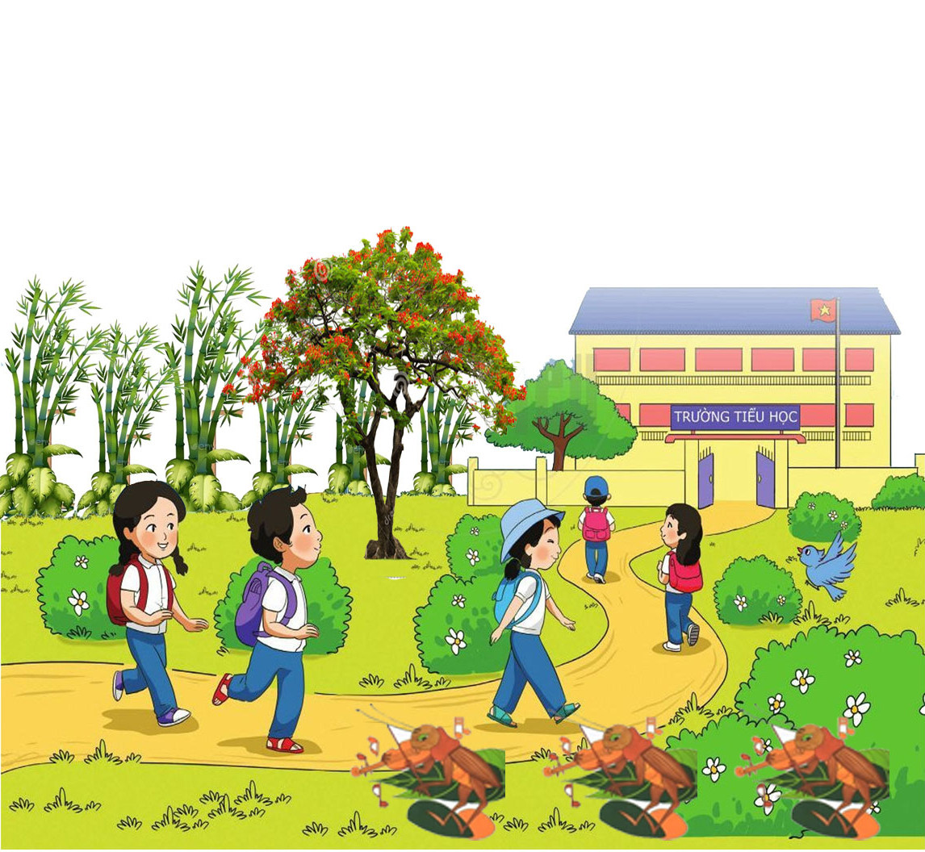

CÂU 1: Những hình ảnh này có trong bài hát và chủ đề nào các em đã học? Tác giả bài hát đó
ĐÁP ÁN CÂU 1: Bài Dàn đồng ca màu hạ chủ đề chào mùa hạ, tác giả Lê Minh Châu

Slide 3
CÂU 2: Nghe đoạn nhạc mà các chú ve hát hăng say quá che hết lời các bạn nhỏ, tìm từ còn thiếu trong đoạn nhạc đó
ĐÁP ÁN CÂU 2: Trong màn xanh lá dày

Slide 4
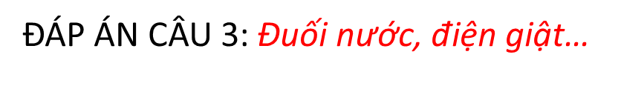
CÂU 3: Các em hãy cho biết các tai nạn thường xảy ra trong dịp hè? Và các em cho biết tai nạn đó là gì?

Slide 5
Nói cách phòng chống các tai nạn dịp hè.

Slide 6

Tiết 28
Ôn bài hát: Dàn đồng ca mùa hạ.
Đọc nhạc số 7: Em tập lái ô tô.
CHÀO MÙA HẠ

Slide 7
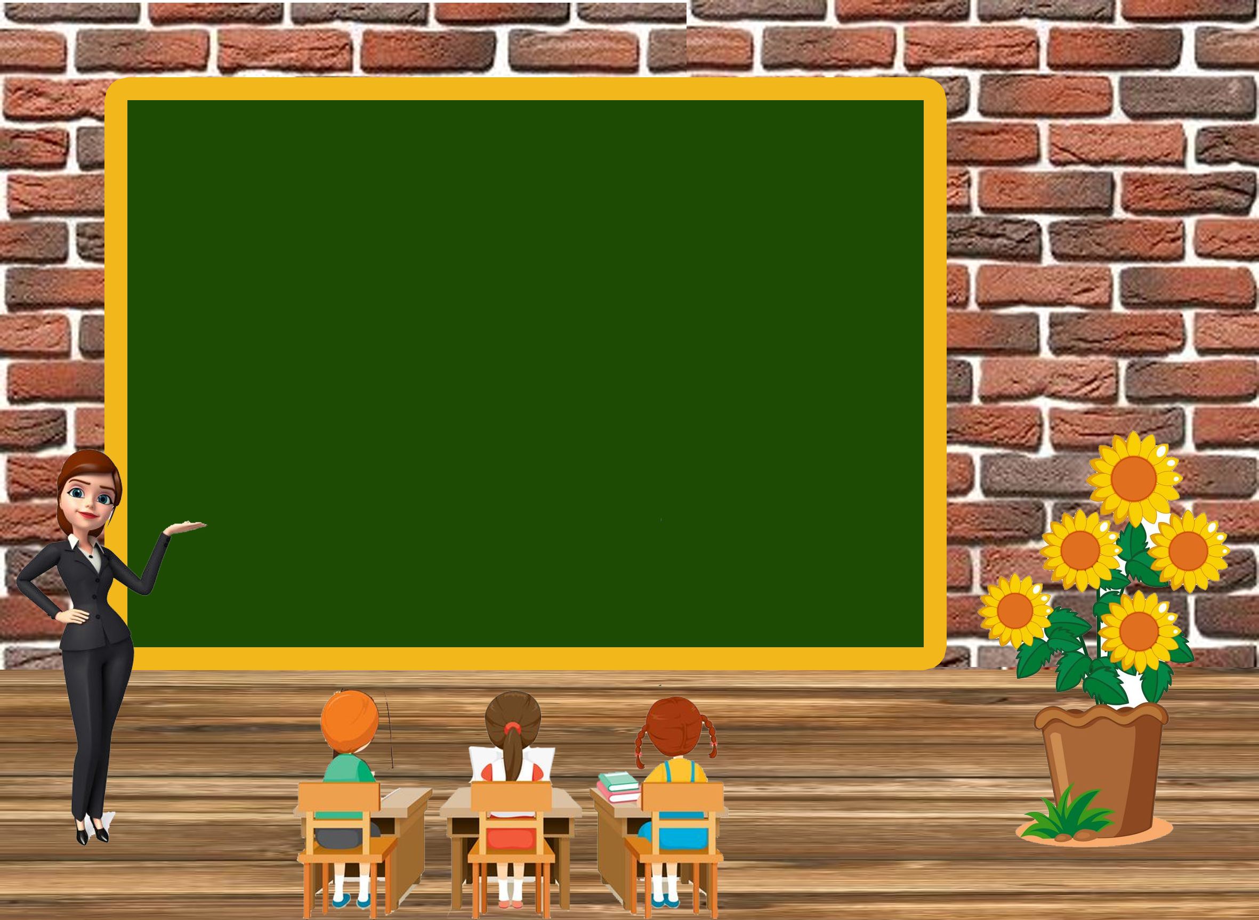
2.HĐ THỰC HÀNH-LUYỆN TẬP
Hát nhẩm theo giai điệu 1 lần sau đó hát với các hình thức: Lớp, cá nhân…

Slide 8
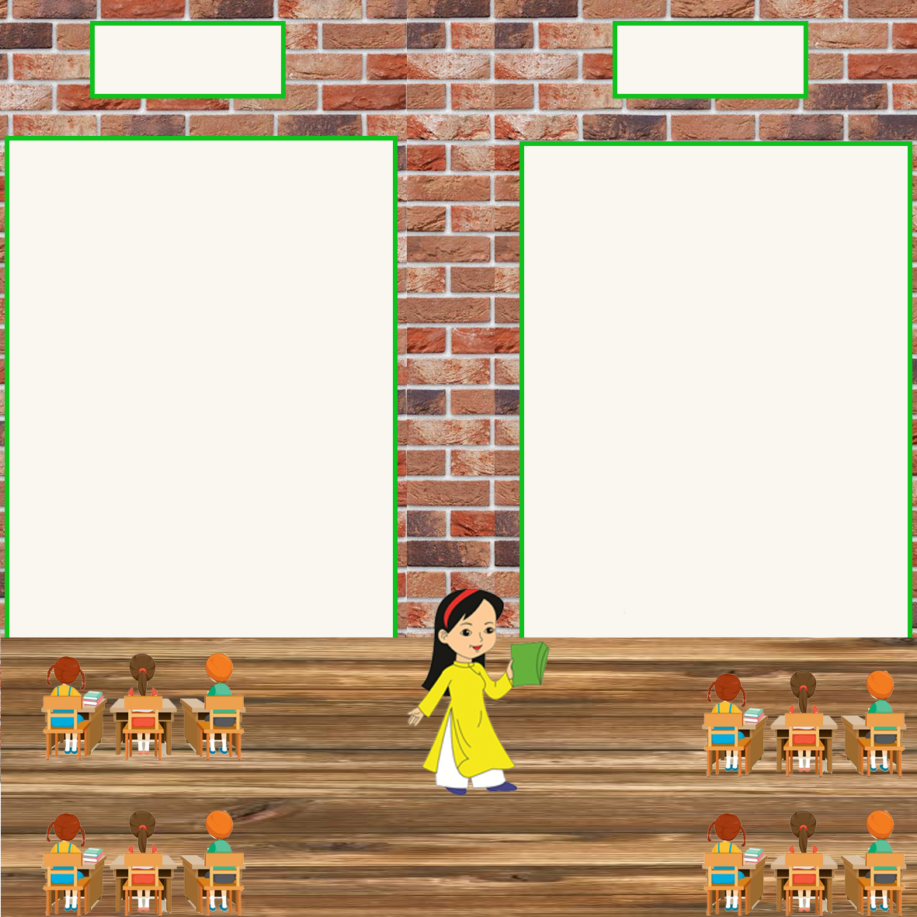
ĐỒNG CA
LĨNH XƯỚNG
- Chẳng nhìn thấy…lá dày
- Tiếng ve…tha thiết
- Lời ve…biếc xanh
- Dàn đồng ca…mầm cây
- Ve ve ve…ve vev ve
Hát đồng ca-lĩnh xướng

Slide 9
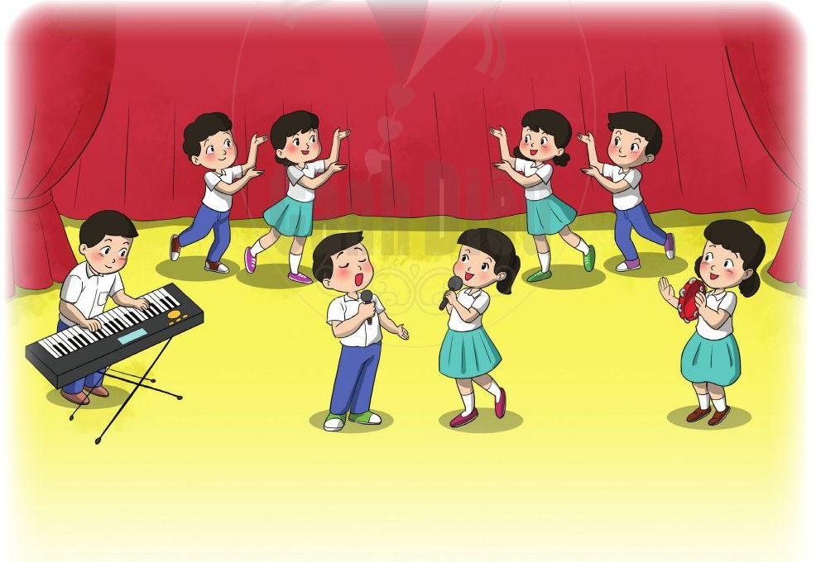
Ôn hát gõ đệm theo nhịp

Slide 10
Vân động phụ họa

Slide 11
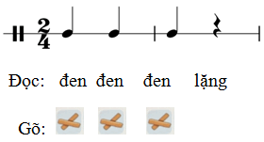
Làm mẫu và HD âm hình dưới để đệm gõ thanh phách vào bài
3.HĐ VẬN DỤNG-SÁNG TẠO

Slide 12
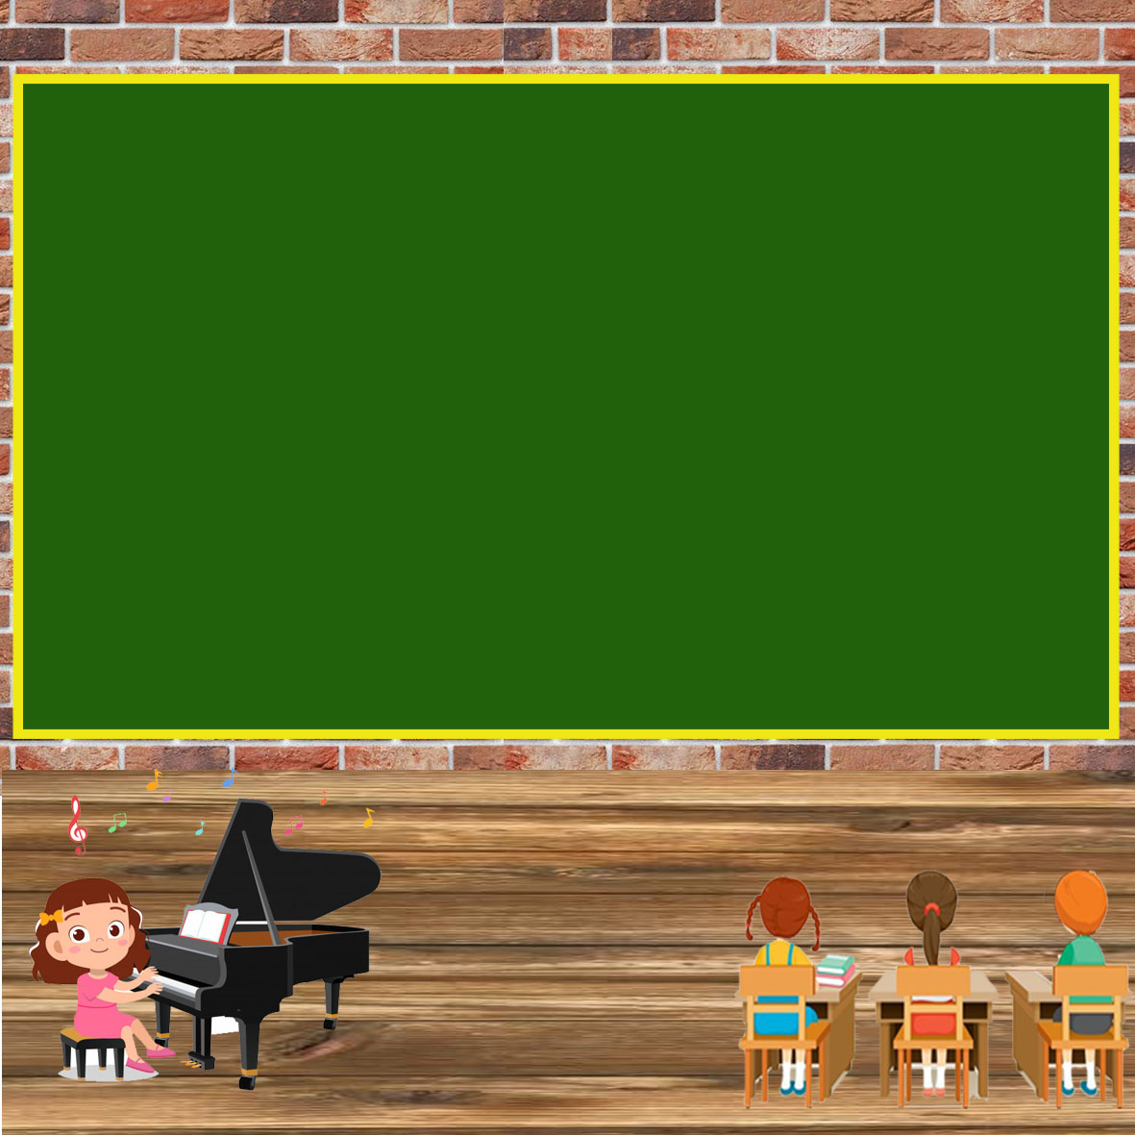

Câu 1: Chẳng nhìn thấy ve đâu chỉ râm ran tiếng hát.
Ứng dụng đệm vào bài

Slide 13

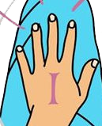

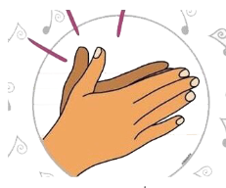
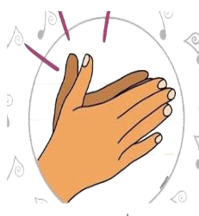

Câu 1: Chẳng nhìn thấy ve đâu chỉ râm ran tiêng hát,
Ứng dụng đệm vào bài

Slide 14
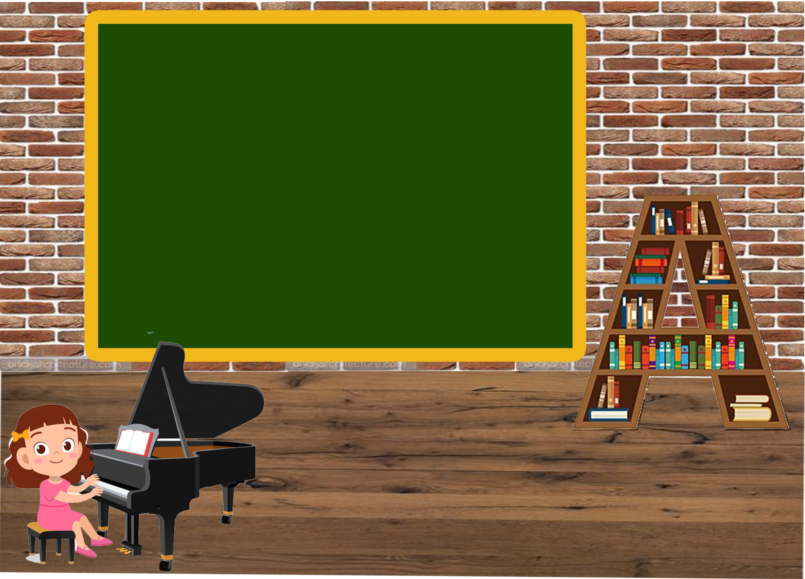
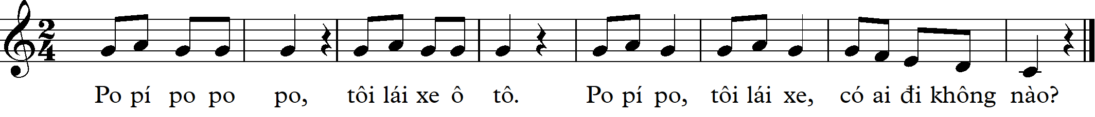
Em tập lái ô tô
NỘI DUNG 2: TĐN SỐ 7
Em tập lái ô tô
Vui tươi-nhí nhảnh
Viết nhịp 2/4, có 2 câu, dấu lặng đen
1.HĐ TÌM HIỂU-KHÁM PHÁ

Slide 15
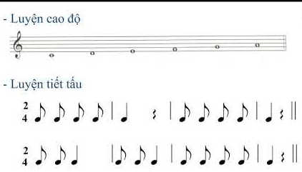
Luyện cao độ-tiết tấu

Slide 16
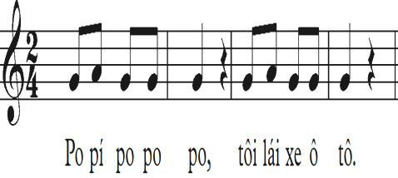
Dạy Câu 1

Slide 17
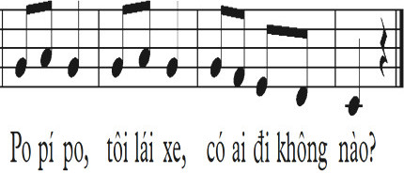
DẠY CÂU 2

Slide 18

Cả bài với các hình thức

Slide 19
Nghép lời nhẩm trên giai điệu

Slide 20
DÃY 1 ĐỌC NHẠC, DÃY 2 NGÉP LỜI

Slide 21
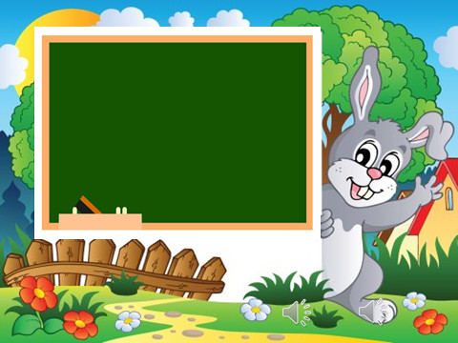
NÊU GIÁO DỤC-CỦNG CỐ DẶN DÒ

Slide 22
